Slide 1
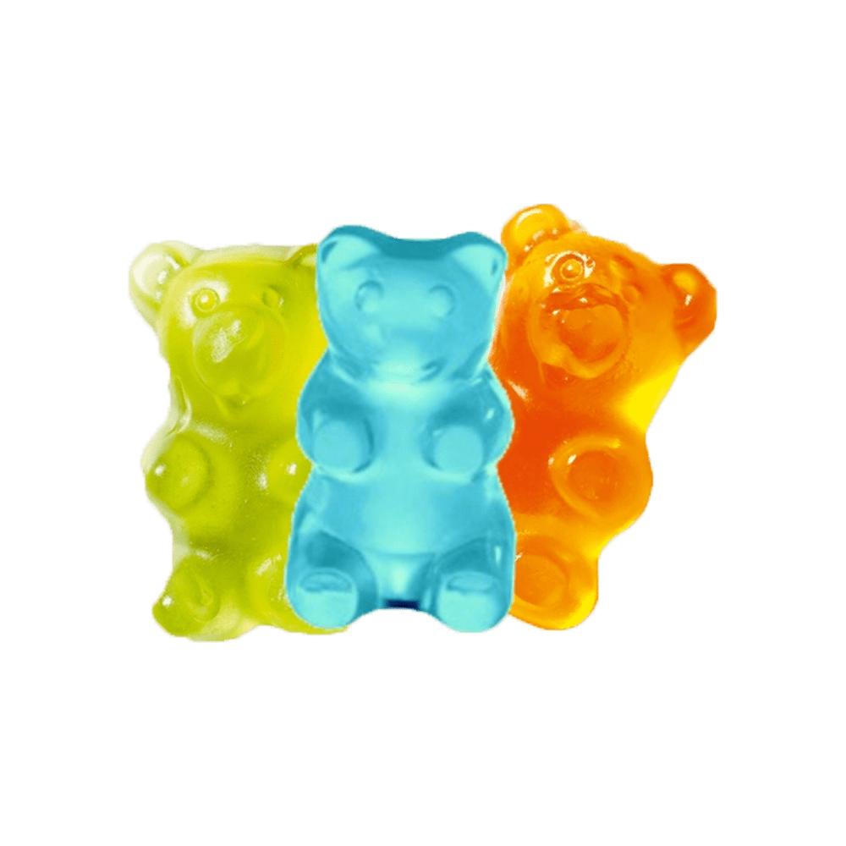
Тема занятия: «Дизайн для упаковки мармелада»
Разработала : Орешкина Наталья Николаевна
Педагог дополнительного образования
ГБОУ СОШ № 246 Приморского района г.СПб
2021 г

Slide 2
Для чего нужен дизайн?
Дизайн призван объединить эстетическую функцию вещи -
То есть сделать ее красивой и привлекательной к покупке
И утилитарную функцию -
То есть сделать вещь удобной для использования, прочной и полезной

Slide 3
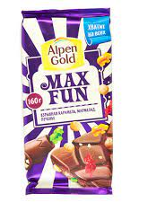
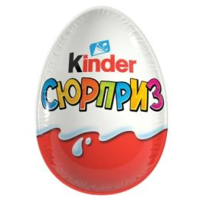
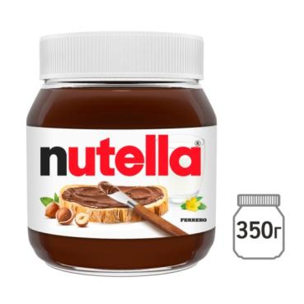
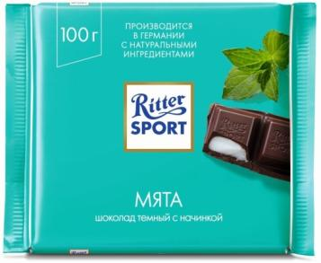
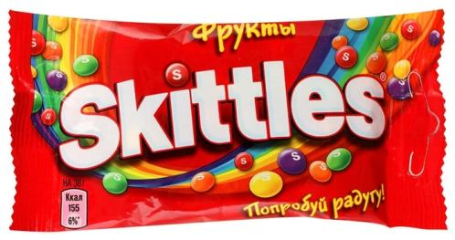
Примеры дизайна упаковок сладостей
Видите ли вы общие черты в дизайне этих упаковок?

Slide 4
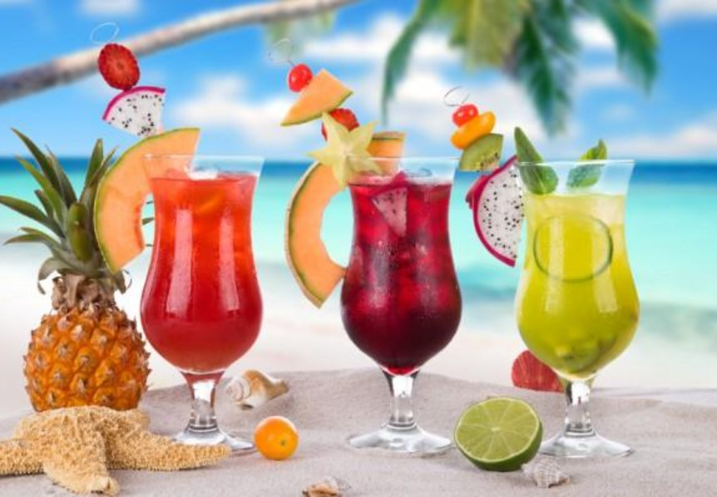
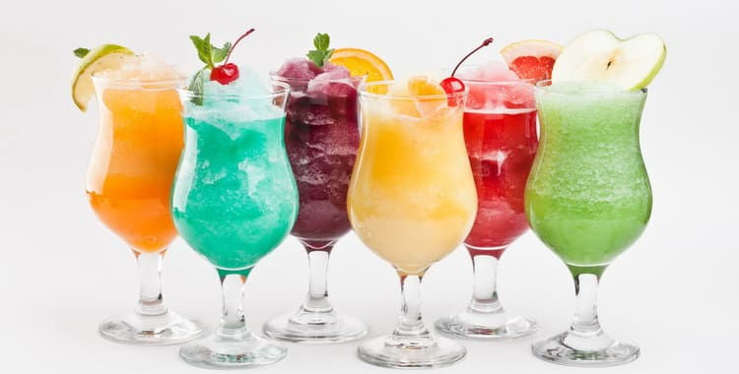
Цвета и цветовые сочетания, вызывающие аппетит.
Какой коктейль кажется вам самым вкусным? Почему?

Slide 5
Цвета и цветовые сочетания, вызывающие аппетит. Контрастные, яркие сочетания. Во главе- красный цвет.

Slide 6
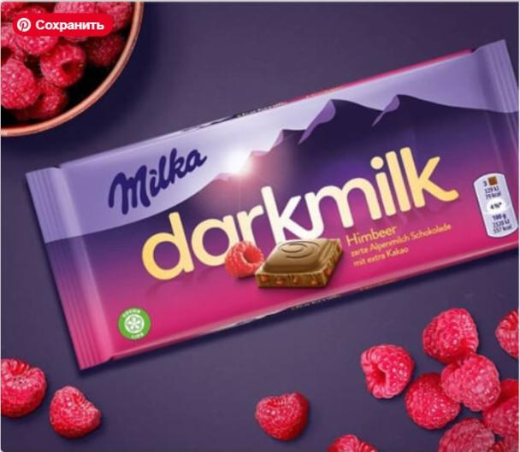
Цвета и цветовые сочетания, вызывающие аппетит. Сочетания фиолетовый- коричневый, фиолетовый- желтый , фиолетовый- другой теплый цвет. Хорошо подходят для привлечения внимания к сладостям.

Slide 7
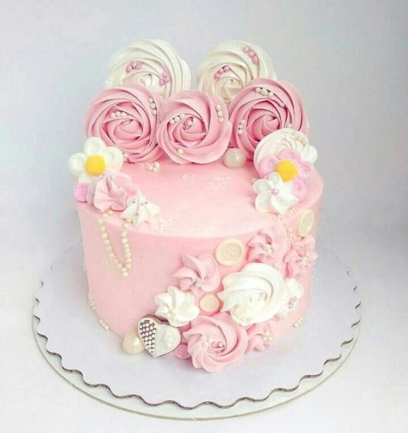
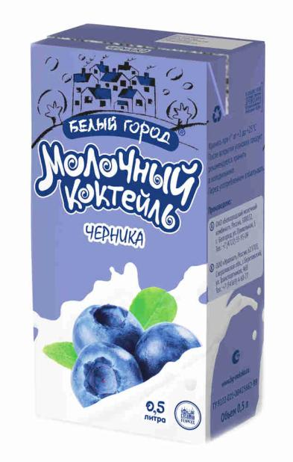
Цвета и цветовые сочетания, вызывающие аппетит. «Разбелённые цвета» и пастельная гамма создают ощущение нежного, сливочного, приятного вкуса. Такие цвета Хорошо подходят для кондитерских изделий, других сладостей.

Slide 8
Выполнение задания Шаг 1: Придумываем и рисуем отдельные элементы дизайна, они могут отражать форму мармеладок или их вкусы. Основная цель: вызвать аппетит и любопытство у покупателя.

Slide 9
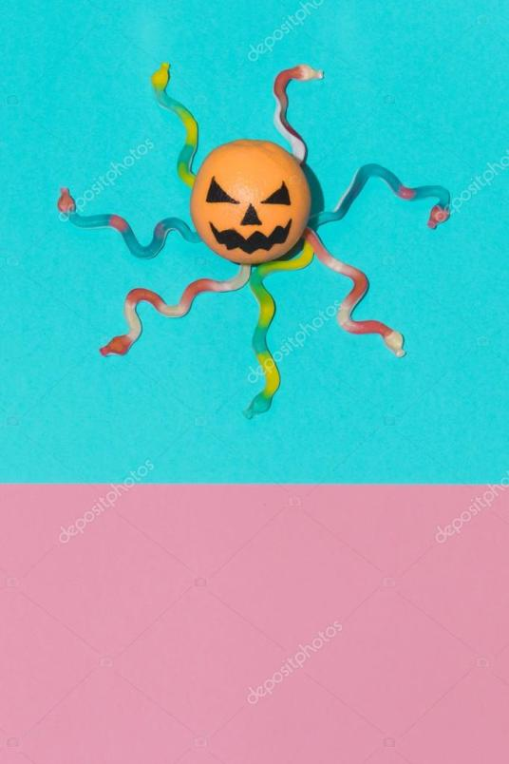
Шаг 2: создаем композицию из заранее подготовленных элементов и оставляем место для названия продукта. Важно, чтобы все элементы упаковки были хорошо видны и читались.

Slide 10
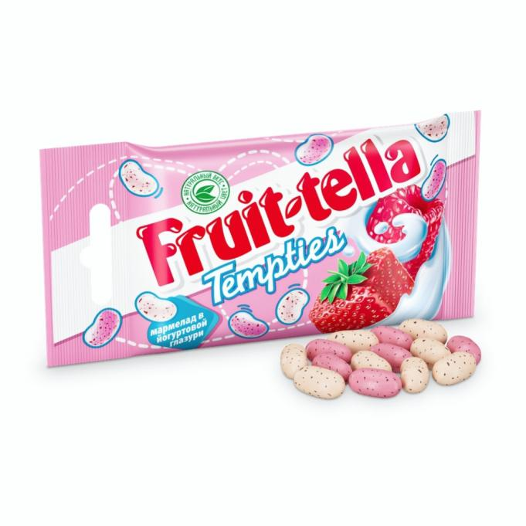
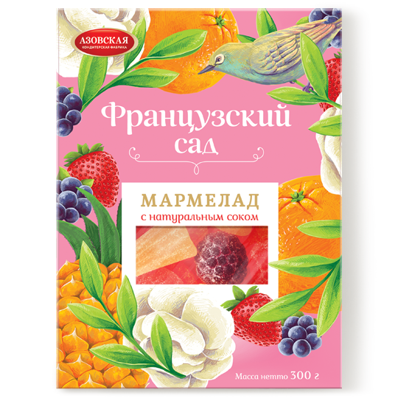
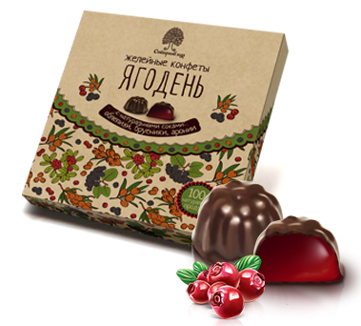
Шаг 3: Придумываем название для ваших мармеладок. Шрифт букв и сама название должны сочетаться с вашим оформлением по смыслу и дизайну.

Slide 11
Примеры дизайна, Вариант 1:

Slide 12
Вариант 2:

Slide 13
Вариант 3:

Slide 14
Спасибо за внимание!!! А теперь посмотрим на результаты..

